Slide 1
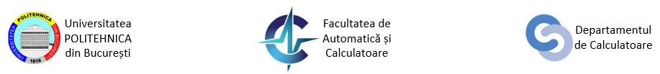
Execuția Optimizată a Grafurilor Orientate Aciclice în Medii Hibride CPU-GPU
5 Iulie 2018
Autor:
Laurențiu-Gheorghe Piciu
Coordonator științific:
Prof. Dr. Ing. Nicolae Țăpuș
Mulțumiri:
PhDc Andrei Ionuț Damian
4E Software - echipa de Data Science

Slide 2
Motivația din Viața Reală
Procesarea de masive de date Big Data cu grafuri computaționale în timp real;
Rularea experimentelor în medii izolate, fără procesare cloud/cluster (confidențialitatea datelor)

Slide 3
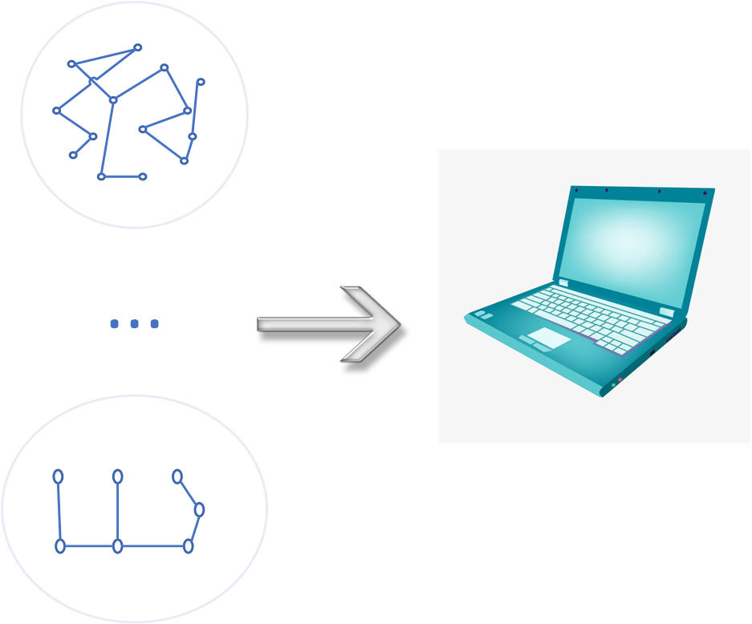
Motivația Tehnică
Execuția parelelă a grafurilor computaționale tensoriale pe infrastructuri mobile limitate;
Gasirea unei soluții prin care resursele mediului de rulare (în special GPU) să fie folosite la capacitate maximă

Slide 4



Studiu de Piață/Tehnologii

Slide 5
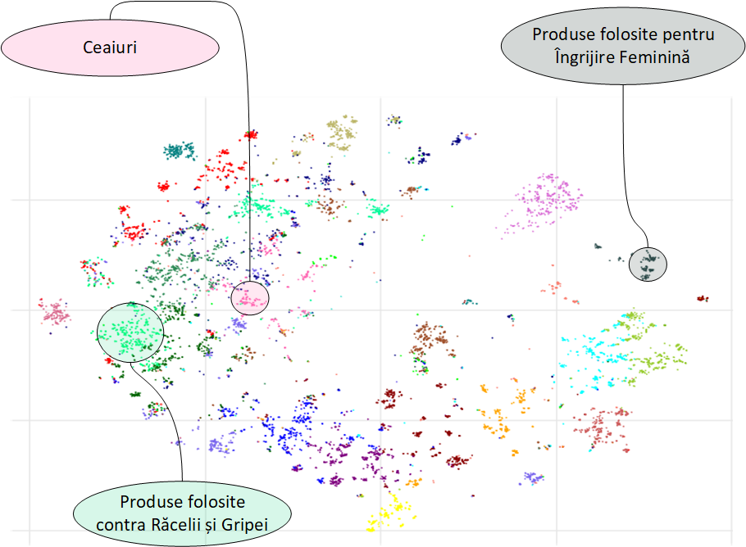
Products2Vectors

Slide 6
Soluția propusă – HELIX*
Soluția propusă implică două module:
Evaluator și alocator al memoriei necesare unui DAG;
Supervizor de execuție multi-thread a grafurilor tensoriale în sisteme hibride
* Hyperloop graph Execution Engine for Limited Infrastructure conteXts

Slide 7
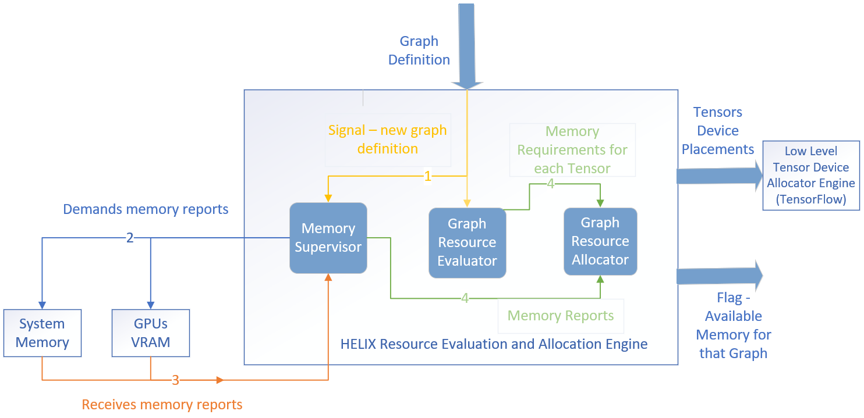
Evaluator și Alocator de Grafuri

Slide 8
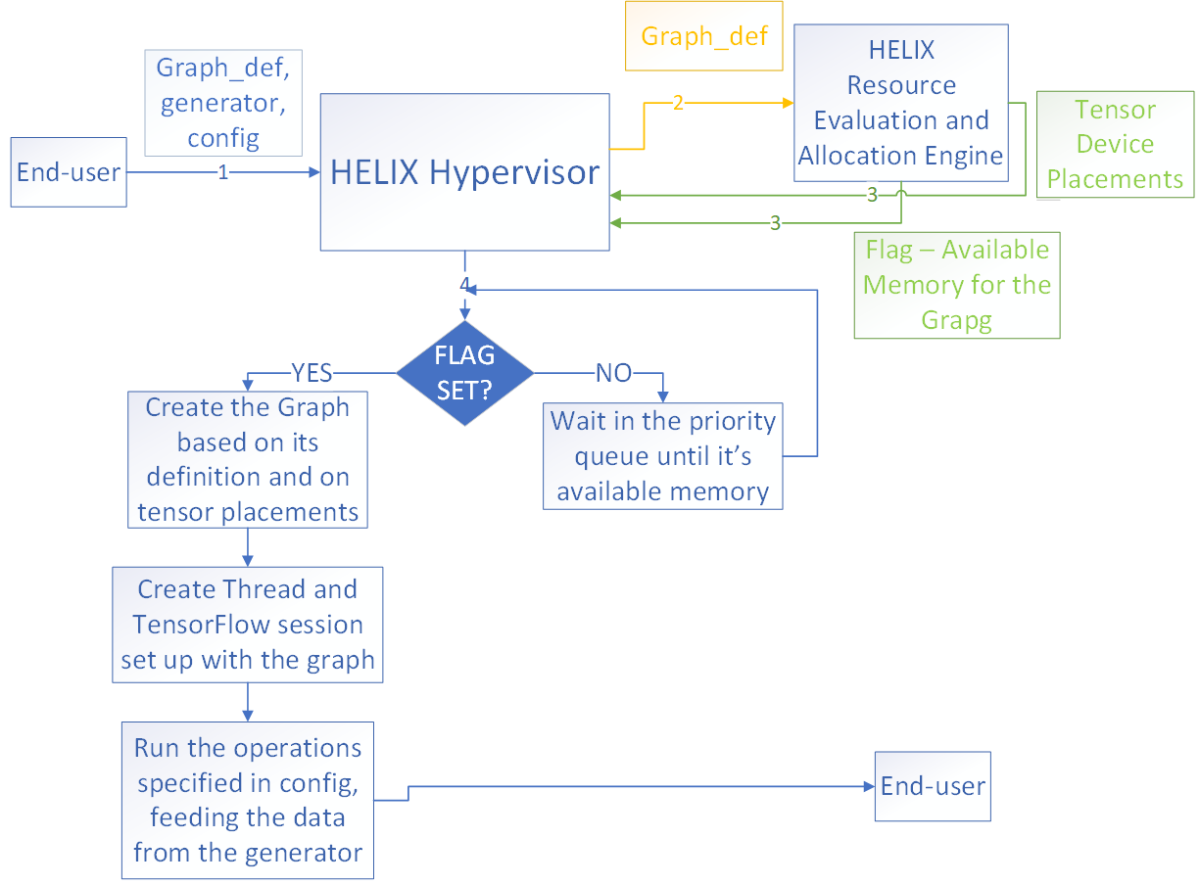
Supervizarea Thread-urilor

Slide 9
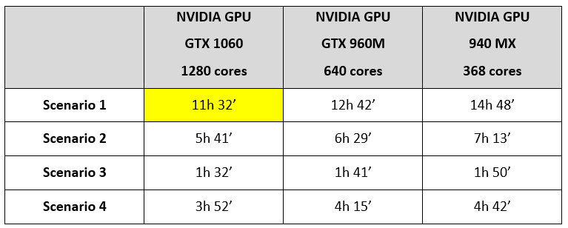
Rezultate: Referința
Timpul de rulare secvențială pentru diverse scenarii

Slide 10
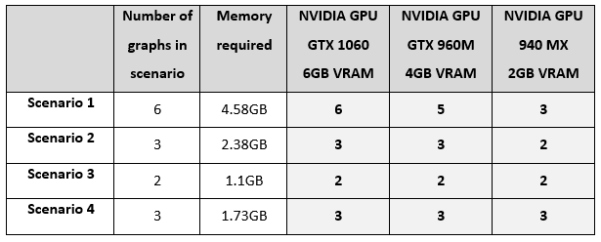
Rezultate: Îmbunătățire (1)
Numărul de grafuri ce pot fi alocate în paralel pe diverse GPU-uri

Slide 11
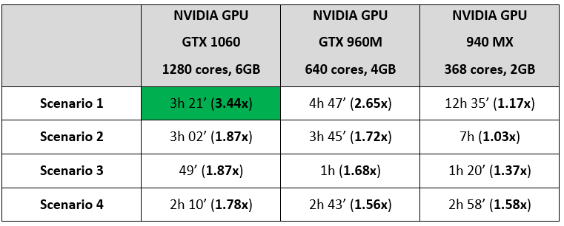
Rezultate: Îmbunătățire (2)
Speedup rulare în paralel a diverselor scenarii

Slide 12
Concluzii
Contribuții personale:
Dezvoltarea unei metode ce evaluează cerințele de memorie ale DAG tensoriale și care poate fi integrată în orice sistem ce folosește TensorFlow;
Dezvoltarea unui sistem ce e capabil să “înghesuie” și să ruleze mai multe grafuri pe infrastructuri cu limitări severe, mai ales dpdv al GPU-ului
Dezvoltări ulterioare:
Continuarea experimentelor și pentru alte dispozitive: NVIDIA Jetson, chiar și telefoane mobile

